Slide 1

SEMINAR
PENGURUSAN FASILITI SEKTOR AWAM 2015
“Amalan Pengurusan Fasiliti Ke Arah Aset Berprestasi Tinggi”
AMALAN
PENGURUSAN FASILITI KE ARAH PENGURUSAN ASET MENYELURUH (PAM)
Tarikh:
28 Oktober 2015
Tempat:
Shah Alam Convention Centre,
Shah Alam, Selangor.
Oleh :
Ir. Mohd Sabri b. Mat Deris
Bahagian Perundingan Pengurusan Aset
Cawangan Perancangan Aset Bersepadu

Slide 2

Kandungan
Pengurusan Aset Kerajaan
Pengurusan Fasiliti Sektor Awam
Amalan Terbaik Pengurusan Fasiliti
Isu-isu Pengurusan Fasiliti Kerajaan

Slide 3

HALA TUJU PENGURUSAN ASET KERAJAAN
Setiap Agensi bertanggungjawab terhadap
aset milikan masing-masing dimana:
Pastikan aset awam
diperoleh, diurus, diguna & disenggara
dengan
"sistematik" & "strategik"
supaya mencapai
“faedah aset yang optimum”
tanpa pembaziran, bercirikan kelestarian
& tadbir urus yang baik.

Slide 4
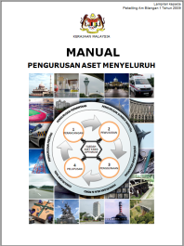

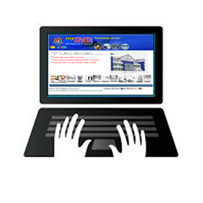

AMALAN PENGURUSAN ASET KERAJAAN
Dokumen Dasar Pengurusan Aset Kerajaan yang diluluskan oleh YAB Perdana Menteri pada 27 Mac 2009
Surat Pekeliling Am Bil 1 Tahun 2009: Manual Pengurusan Aset Menyeluruh
Surat Pekeliling Am Bil 2 Tahun2012: Tatacara Pengurusan Aset Tak Alih
Tatacara Penerimaan & Pendaftaran
Tatacara Operasi & Penyenggaraan
Tatacara Penilaian Aset
Tatacara Pemulihan & Naiktaraf
Tatacara Pelupusan
(TPATA)
Sistem Pengurusan Aset Tak Alih Kerajaan (Aplikasi mySPATA)
Notes:
Sinopsis aktiviti penggubalan, pemahaman dan penggunaan dokumen Dasar Pengurusan Aset Kerajaan (DPAK) dan Manual Pengurusan Aset Menyeluruh (MPAM).
Pindaan yang dilakukan pada dokumen Dasar Pengurusan Aset Kerajaan.
Pindaan yang dilakukan pada dokumen Manual Pengurusan Aset Menyeluruh.

Slide 5
TRANSFORMASI PENGURUSAN ASET KERAJAAN
Current Practices
Breakdown Maintenance (manage crisis)
Comprehensive Maintenance Management (manage assets)
Integrated Facility Management (manage users)
Total Asset Management (TAM) (manage business)
New Approach
Whole Asset Life Cycle Management
Maintaining high performance asset towards asset sustainability
Achieve stakeholders’ goals
ROI Approach
Asset Registry & Inventories
Maintenance Planning
Preventive Maintenance
Measure Maintenance Performance Level
Proactive Approach
Facilitate the users’ needs
Best Management practices
Meet Customer Service Level
Customer Focus Approach
Run to failure
Fire Fighting/ Ad hoc
Repair & Replacement work
Reactive Approach

Slide 6


PRINSIP PEMGURUSAN ASET MENYELURUH
Asset Development Phase:
Project Management Best Practices
Construction Quality, Functional, Safety, Compliance, Cost Effectiveness
Design For Maintainability & Sustainability
Asset Owners/ Managers/ Professionals should managed infrastructure assets through out the asset life cycle.
3. Procure
4. Cons-truct
1. Plan
2. Design
5. Commission
10. Dispose
6. Accep-tance
7. Operate & Maintain
8. Assess
9. Refur-bish
Total Asset Management Best Practices:
Asset Strategic Plan/ Asset Management Strategic Plan
Asset Creation Plan/ Project Management Plan
Asset Maintenance Plan/ Facility Management Plan
Asset Disposal Plan
High
Performance Asset
towards
Sustainable
Development
Asset Operation Phase:
Facilities Management Best Practices
Aset Registry & Inventory, Proactive Maintenance, User Friendly, Optiimisation
Maintenance Culture, Asset Performance Measurement (SLA/KPI) & Asset value

Slide 7

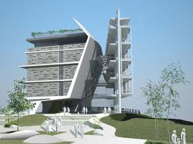
High Performance Asset
towards Sustainable Development
Attributes Of Sustainable Assets:
      fit for use
      safety
      user friendly
      maintainability
      quality
      functionality
      cost effective
      environmental friendly
      energy saving
      economic
      return of investment
Optimizing asset value

Slide 8
PENGURUSAN PRESTASI ASET
To maintain Asset Performance & to support Agencies Business Delivery
Total Asset Management
Asset Performance Index
Business Delivery Index
Sustainable
Usage
High Asset Performance
Physical
Cost
Value
Asset Creation Phase
Customer
High Impacts
Excel Achievement
ROI
Delivery
Performance
Cost
Financial Efficiency
Resources Optimization
m
Pc
Dp
Pl
Ds
Ct
Cm
Rs
OM
As
Rf
TAM
Laporan PATA
BDI
Outcome
Ac
Asset Operation Phase
Bagaimana ukur proses & prestasi aset? Apa parameter?
Bagaimana ukur impak HPA? Apa parameter?

Slide 9
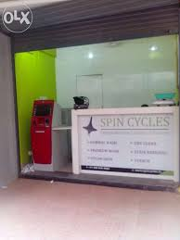

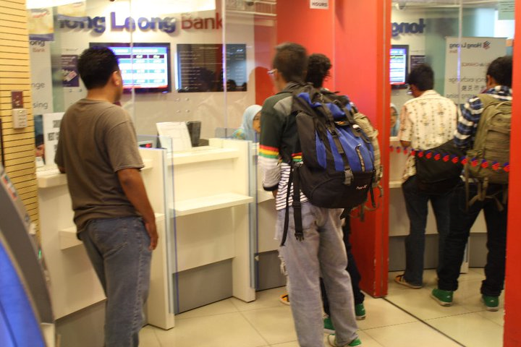
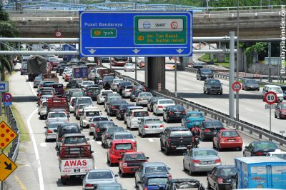

ASET Vs FASILITI?
Aset
Fasiliti
Aset
Tempat
Manusia
Proses
Tekonologi
Objek
Nilaian
apabila ASET digunakan untuk memberikan sesuatu SERVIS ia dipanggil FASILITI
Notes:
Satu jalan yang dibina, kalau ia sebagai satu item kita panggil ia aset, tetapi sejurus ia digunakan untuk menyampaikan perkhidmatan ia kita panggil fasiliti.

Slide 10
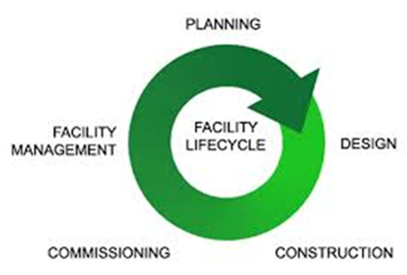
PENGURUSAN FASILITI
Definition:
Facility Management is a profession that encompasses multiple disciplines to ensure functionality of the built environment by integrating people, place, process and technology.(IFMA).
FM objectives:
Conducive Workplace
Business Continuity
PROCESS
PLACE
PEOPLE
TECHNOLOGY

Slide 11
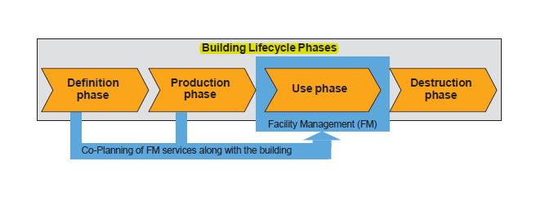
KITARAN HAYAT PENGURUSAN FASILITI

Slide 12
SKOP PERKHIDMATAN PENGURUSAN FASILITI
People
Technology & Innovation
Risks, Safety & Security
Landscape & Amenities
Sustainability programs
Space & workplace
Business Process
Asset & Engineering

Slide 13
PERKHIDMATAN PENGURUSAN FASILITI BERSEPADU
IFM Services
Asset
(Facilities Operation Services)
Technical
Non Technical
Civil & Structure
Housekeeping
ICT Infra
Landscaping
Waste disposal
Parking
Pest Control
Utilities
Mechanical Services
Architectural
Electrical Services
etc.
Non Asset
(Facilities Management Services)
Management Services
Security Mgmt
Space Mgmt
Event Mgmt
Amenities Mgmt
Crisis & Disaster Mgmt
MIS
Management Practices
Quality Mgmt System
Environmental Mgmt System
Energy Mgmt System
OSHAS
Risk Mgmt System
etc.

Slide 14
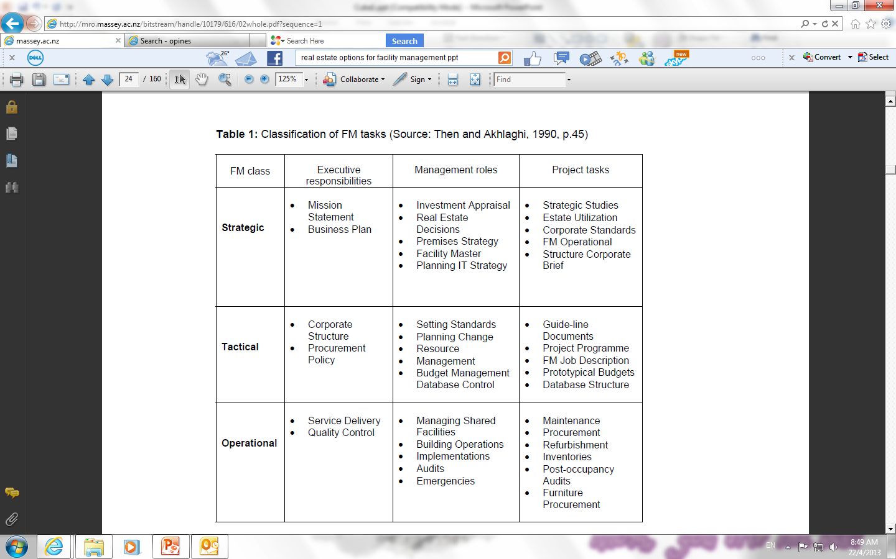
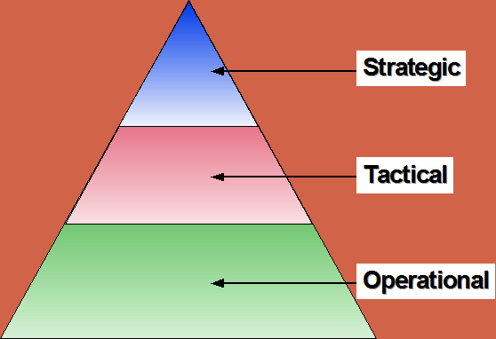
KLASIFIKASI FUNGSI PENGURUSAN FASILITI
Struktur Pengurusan Tipikal Sebuah Organisasi

Slide 15
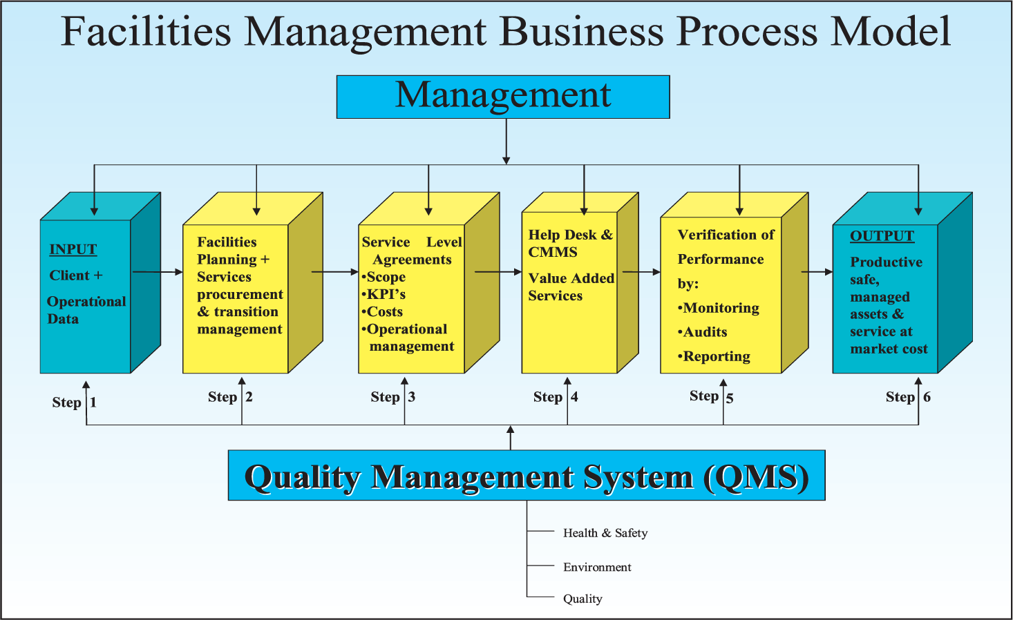
PROSES BISNES PENGURUSAN FASILITI
FM Planning
FM Operation
FM Performance

Slide 16
AMALAN TERBAIK PENGURUSAN FASILITI
Kesinambungan Bisnes
FM yang baik akan memastikan bisnes berjalan seperti biasa walau apa pun yang berlaku
Penanda Aras
satu kemestian kerana FM adalah satu bidang berkaitan perkhidmatan dan prestasi
Perolehan Pengurusan Fasiliti
proses perolehan yang telus akan memastikan perjalanan kontrak yang lancar
Penggunaan Perisian FM
akan melancarkan pengunpulan dan penggunaan data FM; untuk projek yang telah siap, semasa mahupun akan datang
Perkhidmatan Pelanggan
perlu menjadi fokus utama di dalam FM kerana pelanggan adalah penilai utama
Pengurusan Ruang
berkait rapat dengan penggunaan wang negara. Ruang yang diguna secara optimum akan menjimatkan kos operasi
Melaksanakan Polisi Kelestarian
FM adalah memastikan generasi akan datang akan dapat menggunakan sumber kini sama seperti kita
Audit Tenaga
perlu dilakukan secara konsisten untuk mengukur dan merekod penggunaan dan penjimatan tenaga
Pengurusan Risiko
FM perlu mengintegrasikan risiko bisnes di dalam pelan pelaksanaan FM bagi mengelakkan bisnes menjadi tidak relevan
FM
Best Practices
Business continuity
Benchmarking
FM procurement
Application of suitable FM software
Customer care
Space planning & management
Implementing sustainability policies
Energy audits
Risk management

Slide 17
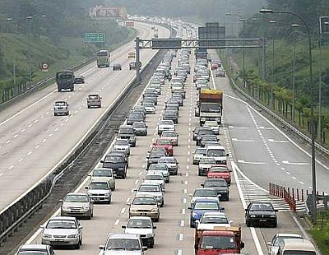
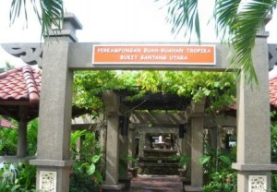
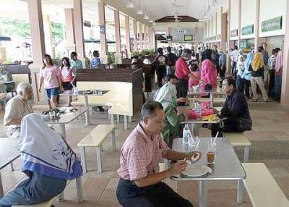



PENANDA ARAS: LEBUHRAYA UTARA SELATAN
Core Business
Non-core Business
Mengutip hasil tol
1. Sewaan Gerai makanan/buah, tapak stesen minyak
2. Kawasan rehat & rawat
3. Taman permainan,atm dan hotel
Notes:
Contoh kedua adalah operator lebuh raya jalan paling strategik di Malaysia iaitu Lebuh raya Utara Selatan yang panjangnya 848 km atau kita biasa panggil PLUS highway. Mereka melantik syarikat pengurusan aset dan fasiliti iaitu OPUS Group Berhad @ Kinta Kelas (sebelum menukar nama kepada OPUS) bagi kerja2 penyenggaraan dan pengurusan aset & fasiliti bagi memastikan pulangan yang tinggi kepada pelaburan mereka.

Slide 18

KAEDAH PELAKSANAAN PENGURUSAN FASILITI

Slide 19
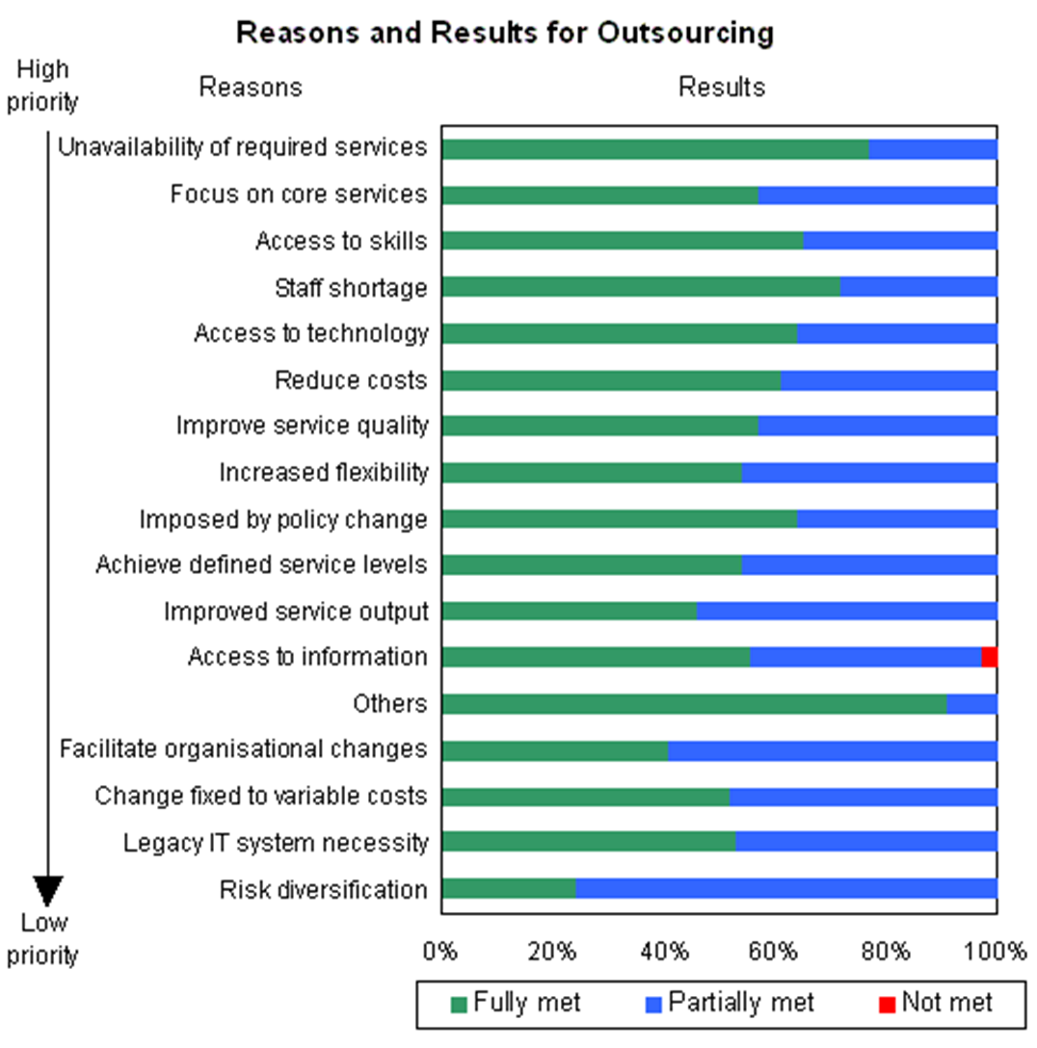
MENGAPA SUMBER LUARAN?
Notes:
Now that we know there are so many things to do?
Can we manage it well so that it will gives values or serve the function?
If Yes – will we be doing all the functions or only selective ones
If No – will we outsource all the function and manage none?
What are attributes related to the operation & maintenance of business ?
Again
Management/operation - Use, scheduling and operations of facilities
Maintenance- deals with the upkeep, care and support of the same facilities that we must manage/operate
Total facilities management (total FM) – The responsibility for providing services and for
generally managing the facilities is placed in the hands of a single organisation.
In-house – The retention of the organisation’s employees for the delivery of estates-related
and facilities services.

Slide 20
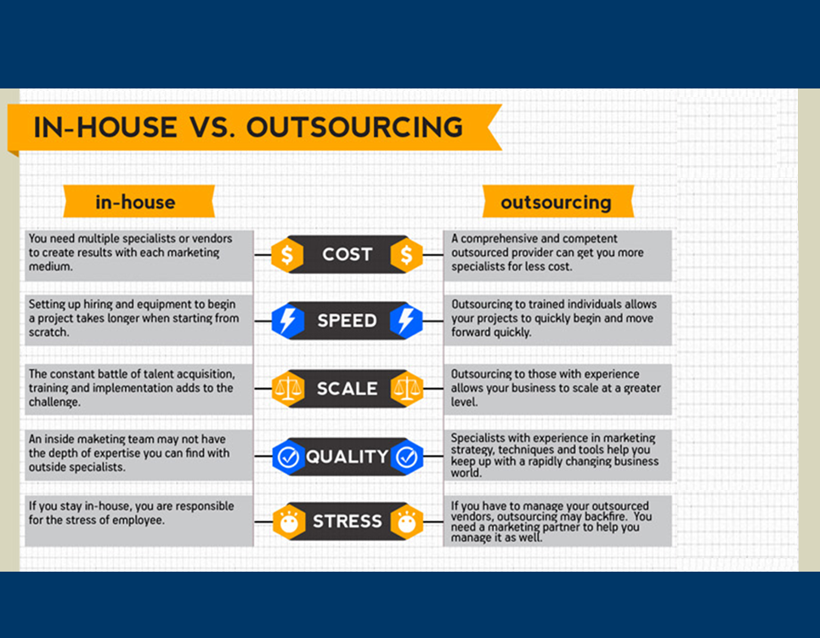

Slide 21
MODEL TADBIR URUS PENGURUSAN FASILITI DI SEKTOR AWAM
Pegawai Pengawal
Agensi
Pengerusi JKPAK (Fasiliti) - (TKSU/ TKP)
@ Lembaga Pemeriksa Pelupusan ATA
@ Panel Penyiasat Kehilangan/ Hapuskira ATA
Pegawai Teknikal Fasiliti (PTF)
Pegawai Daftar & Data Fasiliti (PDF)
Pegawai Operasi Fasiliti (POF)
Pegawai Inspektorat Fasiliti (PIF)
Staf PDF
Staf POF
Staf PIF
Panel Perunding Teknikal (Penilaian Aset)
Panel Perunding Teknikal (Penerimaan Aset)
Panel Perunding Teknikal (Pelupusan Aset)
FM/ MM Contractors
Maintenance’s Sub Contractors
Service’s Sub Contractors
Specialist’s Sub Contractors
Minor Works’s Sub Contractors

Slide 22
ISU-ISU SEMASA PENGURUSAN FASILITI KERAJAAN
Keberkesanan Pangkalan Data & Maklumat FM
Daftar & Inventori Aset
Kesedaran & Penghayatan Amalan Terbaik FM
Amalan Perolehan & Pengurusan Kontrak FM
Kompetensi Pembekal Perkhidmatan / Kontraktor FM
Pelanggan (owner) – bersediakah?
Amalan pengurusan Kontrak FM sama dengan Kontrak Kerja– tidak sesuai & praktikal
Ketiadaan program pembangunan kompetensi & persijilan kontraktor FM
Pengurus / penyelia – mahirkah?
Pengguna (end user) – perihatin/ budaya penyenggaraan?
Ketiadaan pendaftaran & akreditasi FM professional
Data Kos Kitaran Hayat (LCC)
Kajian kos Kontrak FM yang sudah tamat
Sistem penilaian kontraktor / pembekal perkhidmatan FM – CIDB & JKR
Tiada Keseragaman Dokumen Kontrak
Kelemahan mengurus Kontrak FM.
Pelan Lukisan Siap Bina
Program Kesedaran Awam ?

Slide 23
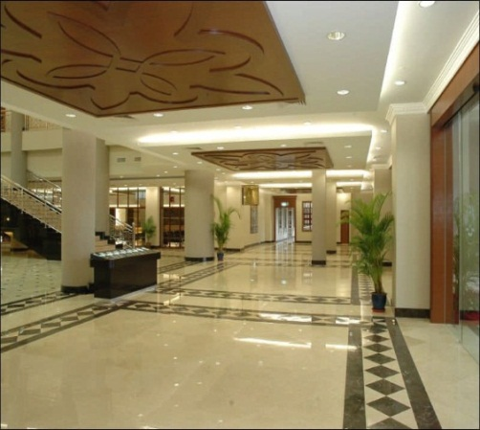
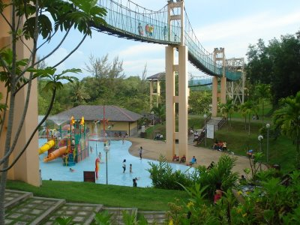
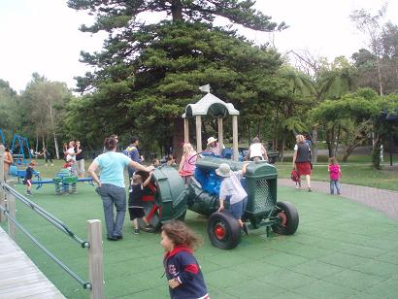
RUMUSAN
“Amalan Pengurusan Fasiliti Ke Arah Aset Berprestasi Tinggi”
# Meningkatkan taraf & kualiti hidup rakyat.
“Sesungguhnya Allah tidak mengubah apa yang ada pada sesuatu kaum sehingga mereka mengubah apa yang dalam diri mereka sendiri.” (Al-Quran Surah al- Ra ‘d : 11)

Slide 24

SEKIAN,
TERIMA KASIH
Ke arah optimum
Nilai, Faedah & Kelestarian Aset

